Slide 1



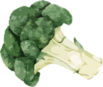




Bitte Bildschirmpräsentation starten
Begriffssalat
Das Quiz zu den Open-Access-Farben
Für Einsteiger*innen
Quiz starten

Slide 2

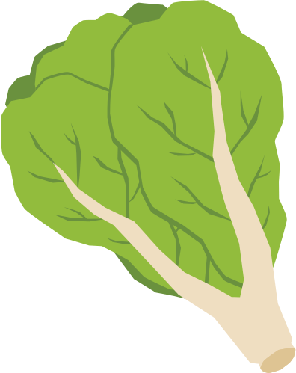
Jeder Salat braucht eine leckere Grundzutat.
Was bedeutet „Open Access“ (OA) grundsätzlich?
Wissenschaftliche Publikationen sind online frei und kostenlos zugänglich für alle
Wissenschaftliche Publikationen sind nur für Personen zugänglich, die das richtige Geheimrezept kennen
Wissenschaftliche Publikationen sind kostenlos zugänglich, allerdings nur für Angehörige von akademischen Institutionen

Slide 3

Leider falsch
Open-Access-Publikationen sind ohne geheimnisvolles Spezialwissen zugänglich.
Neuer Versuch

Slide 4
Nicht ganz
Open-Access-Publikationen können unabhängig von der Heimatinstitution gelesen werden.
Neuer Versuch

Slide 5

Richtig!
Open Access bedeutet, dass alle Menschen kostenlos online Zugriff auf wissenschaftliche Publikationen haben, zu jeder Zeit und an jedem Ort.
Nächste Frage

Slide 6
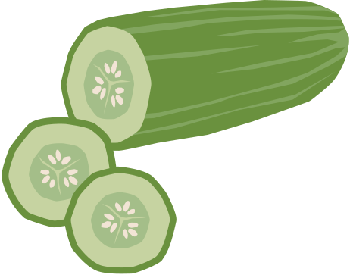
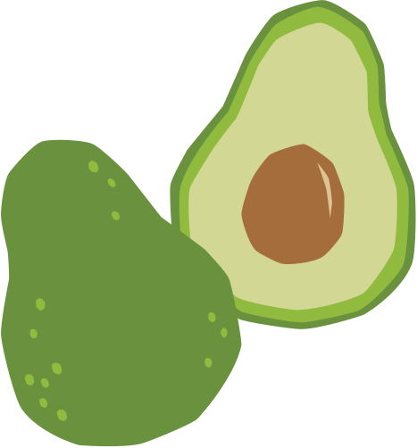
Jeder schmackhafte Salat braucht ein paar frische, grüne Zutaten!
Was versteht man unter „grünem Open Access“?
Wissenschaftliche Artikel werden in Recyclingpapier-Büchern veröffentlicht, um die Umwelt zu schonen
Veröffentlichungen werden zuerst in einem Verlag publiziert und anschließend auf einem frei zugänglichen Dokumentenserver hinterlegt
Veröffentlichungen werden automatisch nach einer Wartezeit von einigen Monaten auf einem öffentlichen Dokumentenserver hinterlegt

Slide 7

Stimmt leider nicht!
Wäre aber gut für die Umwelt …
Neuer Versuch

Slide 8
Leider falsch!
Leider passiert das nicht automatisch. Die Autor*innen müssen sich meist selbst an ihre Hochschulbibliothek wenden, um ihre Publikationen im grünen Open Access zugänglich zu machen.
Neuer Versuch

Slide 9

Stimmt genau!
Der „grüne Weg“ zu Open Access bedeutet, dass Publikationen, die in einer herkömmlichen Zeitschrift veröffentlicht werden, möglichst zeitnah auf einem Dokumentenserver, einem sogenannten Repositorium, zweitveröffentlicht werden. Dabei kann es sich entweder um ein institutionelles Repositorium oder um ein fachlichen e-Print-Server handeln.
Nächste Frage

Slide 10

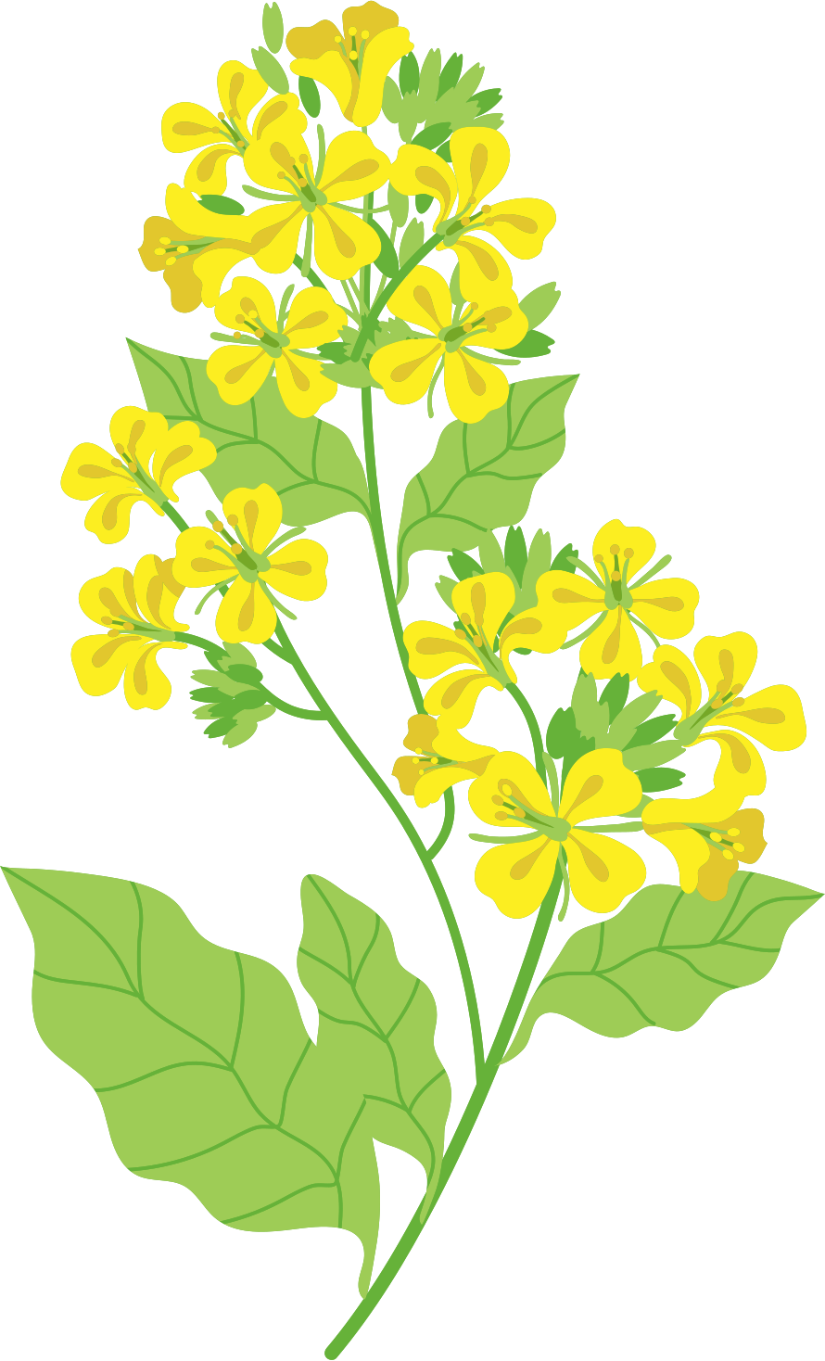
Darf es noch ein Safran- oder Senfdressing zum Salat sein?
Was ist goldenes Open Access?
Wissenschaftliche Publikationen sind am originalen Erscheinungsort sofort frei für alle zugänglich
Der Artikel oder das Buch werden veröffentlicht und sind dann für Hochschulangehörige und Menschen mit einem Abonnement frei nutzbar
Die Publikation wird auf einem vergoldeten Server veröffentlicht und ist nur mit Sonnenbrille lesbar

Slide 11
Nicht ganz!
Beim goldenen Weg muss man kein Abo abgeschlossen haben, um wissenschaftliche Publikationen lesen zu können.
Neuer Versuch

Slide 12

Leider falsch!
Sieht aber bestimmt cool aus.
Neuer Versuch

Slide 13

Richtig!
Die Publikation wird sofort frei zugänglich z.B. in einer Open-Access-Zeitschrift oder als Open-Access-Buch veröffentlicht.
Nächste Frage

Slide 14



Diamanten im Salat? Schmecken nur Elon Musk. Diamond OA? Schmeckt Wissenschaftler*innen, Bibliothekar*innen und der breiten Öffentlichkeit!
Was heißt denn eigentlich Diamond Open Access?
Elon Musk schießt Forschung über Diamanten ins All
Die Publikationen von hochkarätigen Professor*innen werden kostenlos für alle zugänglich gemacht
Autor*innen veröffentlichen ihre Artikel, Buchbeiträge und Bücher im goldenen Open-Access, ohne dass sie persönlich die Publikationskosten bezahlen

Slide 15

Ach, der Elon …
Was noch nicht ist, kann ja noch werden. Die Antwort ist trotzdem nicht richtig.
Neuer Versuch

Slide 16
Leider falsch.
Open Access steht allen offen, nicht nur den Professor*innen.
Neuer Versuch

Slide 17

Genau!
Der Begriff Diamond OA wurde eingeführt, um Gold-Open-Access-Publikationsorgane hervorzuheben, die keine Kosten – sogenannte APCs (Article Proccessing Charges) – von den Autor*innen verlangen.
Nächste Frage

Slide 18

Hybride Tomaten im Salat? Klingt irgendwie nach Gentechnik.
Was heißt hybrid im OA-Kontext?
Zeitschriften bieten sowohl Open-Access-Artikel als auch kostenpflichtige Artikel an
Zeitschriften veröffentlichen nur Artikel, die von Menschen und Maschinen gemeinsam geschrieben wurden
Zeitschriften veröffentlichen Artikel zunächst kostenpflichtig, machen sie aber nach einer gewissen Zeit frei zugänglich

Slide 19

ChatGPT lässt grüßen.
Trotz KI-Power ist diese Antwort aber leider falsch.
Neuer Versuch

Slide 20
Leider falsch.
Das gibt es allerdings auch und heißt im Fachjargon „Moving Wall“.
Neuer Versuch

Slide 21

Stimmt!
Sogenannte „hybride“ Zeitschriften sind herkömmliche Subskriptionszeitschriften, in denen einzelne Artikel gegen eine zusätzliche Zahlung Open Access gestellt werden können.
Nächste Frage

Slide 22



Darth Vader im klassischen Salat? Wohl eher nicht.
Aber wofür steht die Farbe schwarz im Open Access-Salat?
Das ist die Farbe der traurigen Wissenschaftler*innen im Mittelbau, weil sie immer nur befristete Verträge bekommen
Schwarzes Open Access bezeichnet die Artikel, die nur in einer begrenzten Vorschau sichtbar sind
Das ist die Beschreibung für Schattenbibliotheken wie Sci-Hub

Slide 23

Da ist was dran…
Ist aber leider nicht die richtige Antwort auf die Frage.
Neuer Versuch

Slide 24
Leider falsch.
Das wäre dann nicht mehr Open Access.
Neuer Versuch

Slide 25

Stimmt!
Der Begriff ist allerdings nicht fest etabliert.
ENDE

Slide 26






Danke fürs Spielen!
Immer noch wissenshungrig?
Hier gibt’s noch mehr Infos zu Open Access:
open-access.network
Quiz beenden
Erstellt von
Im Rahmen von
Gefördert durch
Dieses Werk steht unter einer Creative Commons Attribution 4.0 international Lizenz. Ausgenommen Logos.
Begriffssalat. Das Quiz zu den Open-Access-Farben, 2025, CC BY 4.0 International, Carolin Becklas

